Slide 1
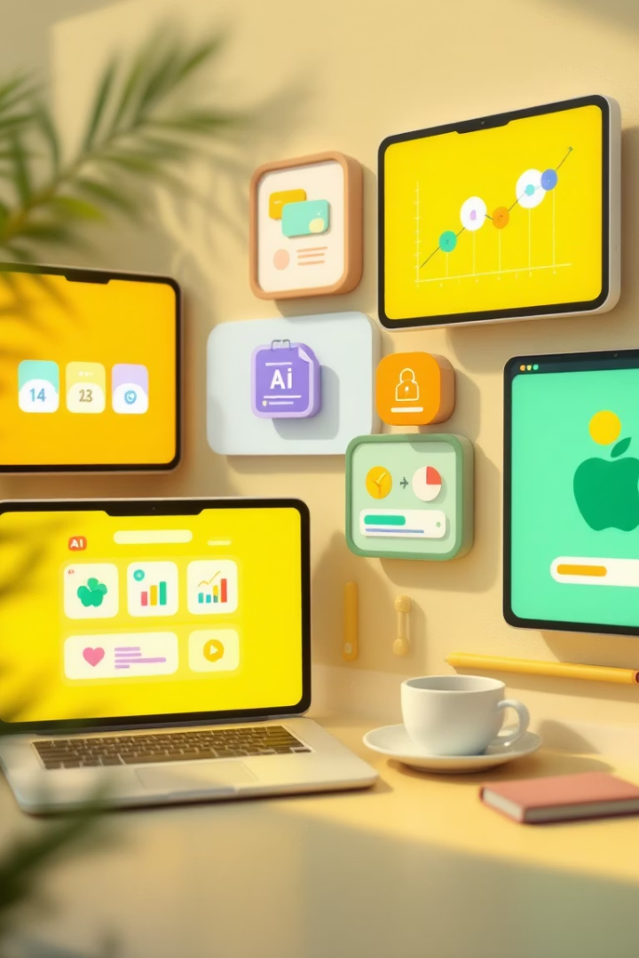
There's an AI for That (24.2. - 1.3.2025., Barcelona)
Alati umjetne inteligencije za obrazovanje
Pregled najkorisnijih AI alata za nastavnike i učenike.
by Romana Vukelić

Slide 2
Chatbotovi za razgovor
Chat GPT
Copilot
Najkorišteniji AI chat.
Microsoftov AI asistent.

Slide 3
Generiranje slika
Leonardo
OpenArt AI
AI Ease
Poznati alat za AI produkciju i uređivanje slika.
Pretvara tekstualne opise u virtualnu umjetnost.
Generator avatara (uglavnom image-to-image).

Slide 4
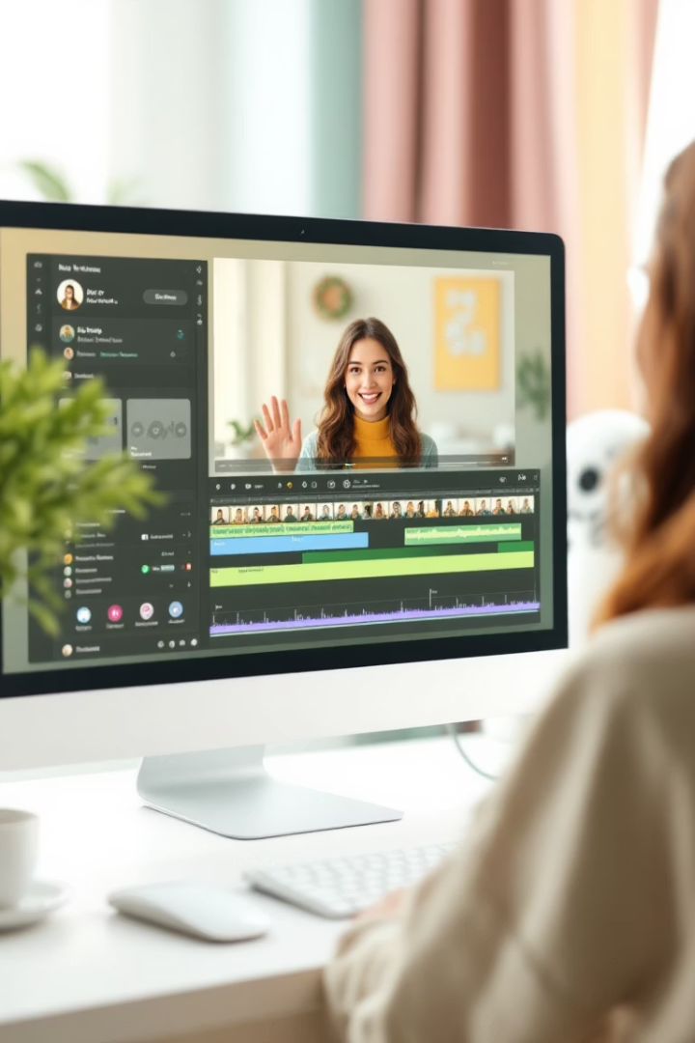
Video alati
Invideo
Jedan od rijetkih besplatnih programa za AI text-to-video.
Ograničenja
10 minuta generiranja i 4 izvoza tjedno.

Slide 5
Obrazovni materijali
Diffit
Generira obrazovne materijale iz teksta ili YouTube veze.
Raznovrsnost
Stvara pitanja, grafikone, aktivnosti i radne listove.
Primjena
Za teoriju i praksu, štedi vrijeme nastavnicima.

Slide 6
Specijalizirani chatbotovi
Pisanje e-pošte
Povratne informacije
Pomoć pri sastavljanju poruka.
Generiranje evaluacija za učenike.
Školske aktivnosti
Nastavničke šale
Posebno trenirani za obrazovne zadatke.
Čak i humor za nastavu.

Slide 7
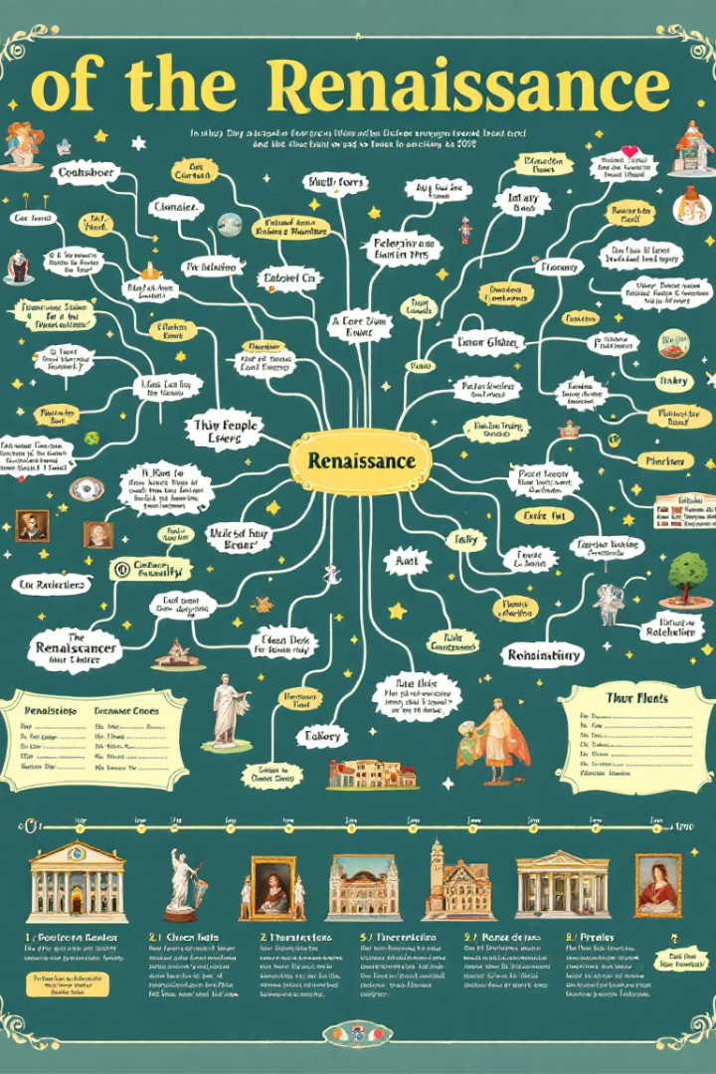
Napkin - vizualni dokumenti
Generiranje iz teksta
Stvara obrazovni dokument iz tekstualnog upita.
Vizualni elementi
Grafikoni, vremenske crte i umne mape.
Prilagodba stila
Mogućnost odabira vizualnog izgleda.

Slide 8
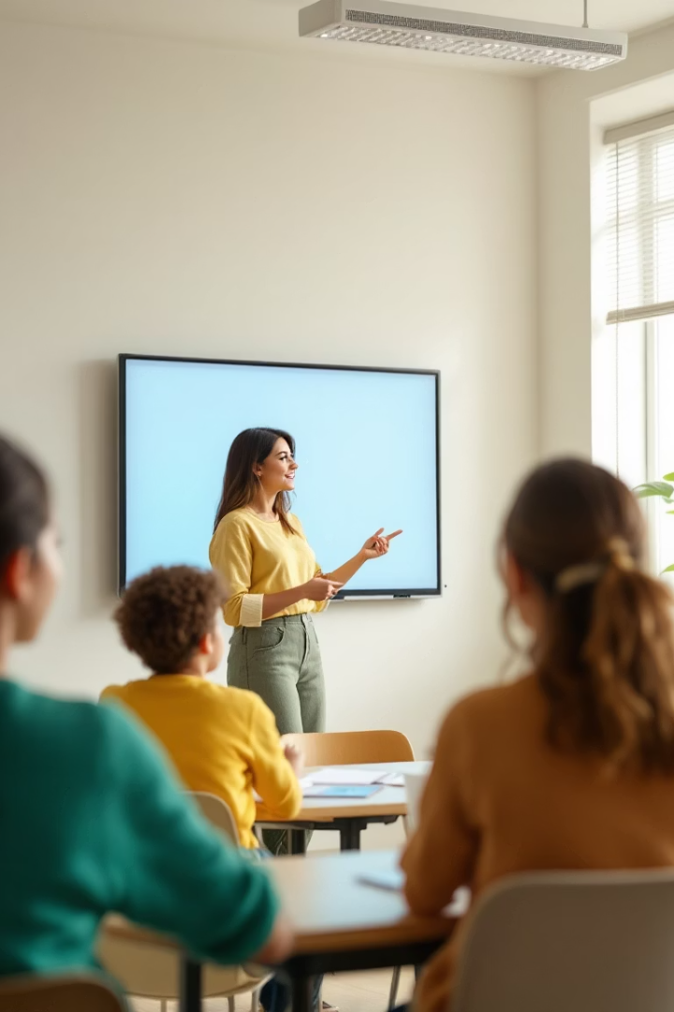
Alati za kvizove i prezentacije
Quizizz
Gamma
Prednosti
Poznati besplatni AI generator kvizova.
Referentni program za AI generiranje prezentacija.
Brzo stvaranje interaktivnih materijala za nastavu.

Slide 9
Glazbeni AI alati
Suno
Omiljeni alat učenika i nastavnika.
Tekstovi pjesama
Uključuje informacije iz upita u stihove.
Glazbeni stilovi
Mogućnost odabira među mnogim žanrovima.

Slide 10
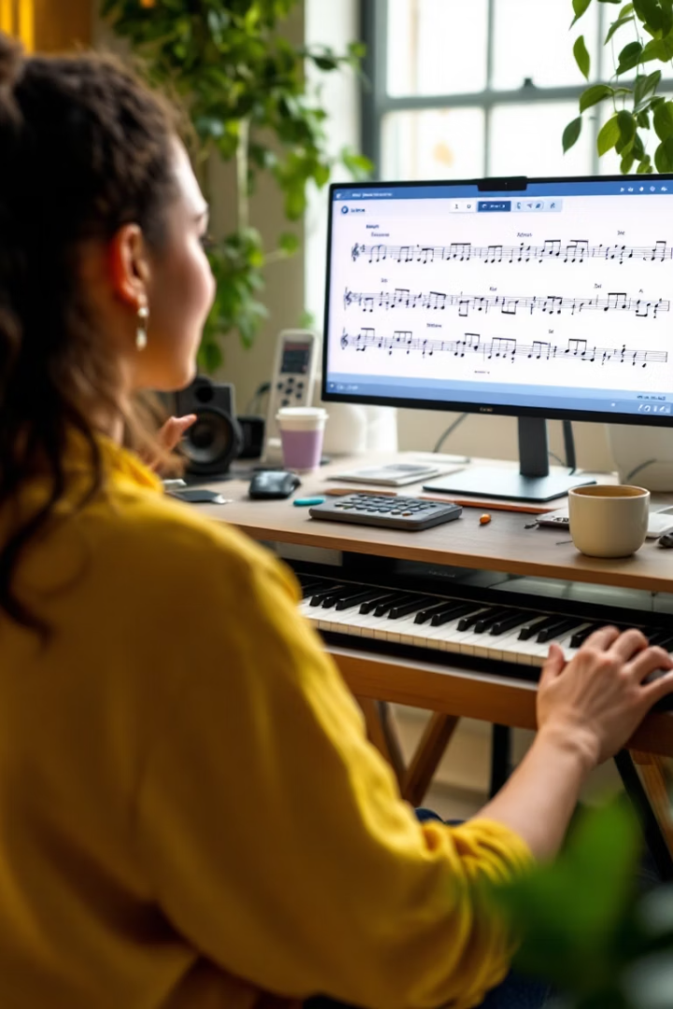
Aiva - profesionalni glazbeni urednik
Napredne mogućnosti
Za nastavnike glazbe s naprednim znanjem.
Razni stilovi
Generiranje kompozicija svih glazbenih stilova.
Kontrola instrumenata
Upravljanje svakim instrumentom u pjesmi.

Slide 11
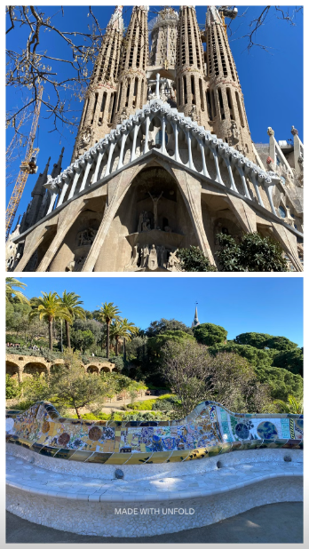
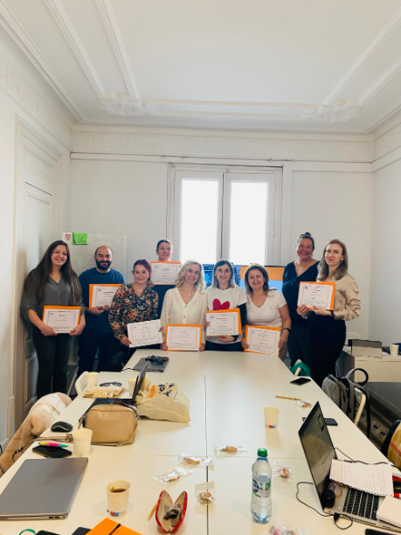
Hvala na pažnji! :)

